Slide 1
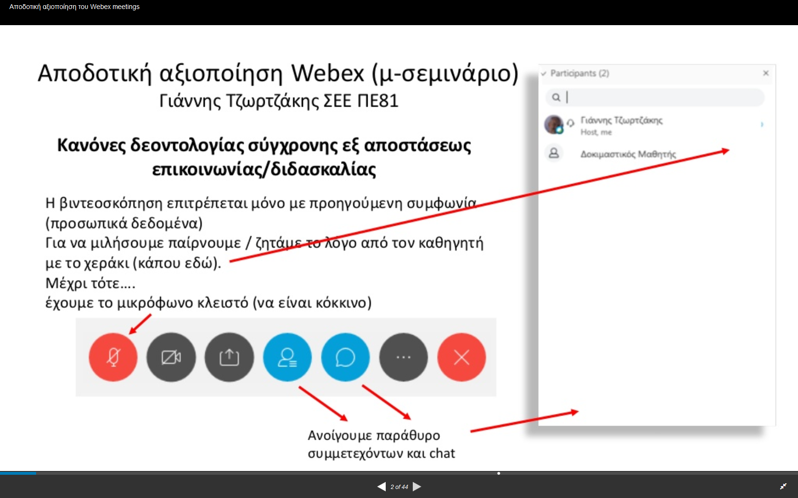

Slide 2
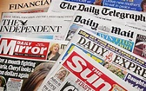
GREECE – A SUCCESS STORY
Here are some articles of British newspapers about Greece
Δημοσίευμα της Daily Telegraph επαινεί τους Έλληνες για τη στάση που έχουν επιδείξει απέναντι στα μέτρα για την καταπολέμηση της εξάπλωσης του κορονοϊού, παρά τη γενικότερη τάση τους -όπως αναφέρει- ως έθνος να παραβιάζουν τους κανόνες.
Αυτή την φορά επισημαίνει ότι οι Έλληνες έχουν πάρει στα σοβαρά τα μέτρα κοινωνικής απόστασης και έχουν δείξει ότι αναγνωρίζουν τη σημασία της παγκόσμιας κρίσης που βρίσκεται σε εξέλιξη τηρώντας τους κανόνες με ψυχραιμία, αποτελώντας παράδειγμα προς μίμηση.
Όπως αναφέρει η συντάκτρια του άρθρου, οι Έλληνες δύσκολα συμμορφώνονται με τους κανόνες . Αυτό όμως δεν ισχύει με τα μέτρα που έλαβε η ελληνική κυβέρνηση για να περιορίσει την εξάπλωση του κορονοϊού.
Όπως φαίνεται, οι Έλληνες αναγνωρίζουν τη σημασία αυτής της παγκόσμιας κρίσης και δίνουν μαθήματα φιλότιμου σε άλλες χώρες, όπως η Βρετανία. Επίσης, οι Έλληνες εστιάζουν στην αξία της οικογένειας που τους ενώνει στις δύσκολες στιγμές και καταφέρνουν να βγαίνουν νικητές, καταλήγει η συντάκτρια.
How have Greek people reacted in this difficult situation? How did they use to behave in the past?
Why do you think there is a difference in their attitude?

Slide 3

What measures did the Greek government take in March? How did they help?
΄Ένα εγκωμιαστικό άρθρο για τον τρόπο που η Ελλάδα αντιμετωπίζει την πανδημία του κορωνοϊού, φιλοξενεί η βρετανική εφημερίδα Independent.....
«Η Ελλάδα υιοθέτησε ολοκληρωτικό lockdown στις 23 Μαρτίου, πολύ νωρίτερα από πολλούς Ευρωπαίους γείτονές της, βάζοντας λουκέτο σε μπαρ και εστιατόρια μία εβδομάδα νωρίτερα. Το αποτέλεσμα είναι η χώρα να μην δει ίδια επίπεδα κρουσμάτων του κορωνοϊού με αυτά που έχει η Ιταλία, η Ισπανία ή η Γαλλία». ....Το δημοσίευμα, που δεν είναι το πρώτο που μιλά με τιμητικά σχόλια για το πώς αντιμετώπισε η χώρα την κρίση.
Useful vocabulary:, handle, take measures, forbid , sooner, result , cases praise

Slide 4

Adjectives of personality
GIVE OPPOSITES FIND THE ADJECTIVE
Reliable care
Responsible energy
Obedient support
Thoughtful protect
Nervous pride
disciplined humility
Now consider the way Greek people were regarded in the past and compare it to the present.

Slide 5
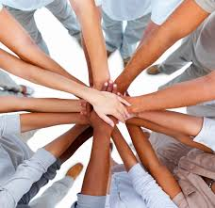
Write an article titled “Greece – a success story”. Follow the steps below.
Introduction: Describe the sudden change in the lives of all the people.
Main body: Describe measures taken by the government and how people reacted to them. Analyze how the Greeks came to be admired and respected by the rest of the world.
Conclusion: State your opinion about the future attitude of your countrymen and express your gratitude to all those who made a difference.

Slide 6
USEFUL VOCABULARY
There has been
They come across as
It’s a long time since the people in Greece were so praised
Praise = επαινώ
Αs a result of = due to
We were considered to be = we were regarded as
Admire = look up to
We have been through
Deal with = handle
Effectively = αποτελεσματικά
Οn the whole = All in all (conclusion)
By far = κατά πολύ

